Slide 1
管理数据库存储结构

Slide 2
课程目标
学完本课程后，应能完成以下工作：
  描述如何在块中存储表行数据
  定义表空间和数据文件的用途
  创建和管理表空间
  获取表空间信息
  描述自动存储管理 (ASM) 的主要概念和功能
Notes:
Oracle Database 10g：数据库管理 - 课堂练习 I 5-<number>

Slide 3
存储结构
逻辑
物理
数据库
表空间
OS 文件
段
区
Oracle 数据块
OS 块
Notes:
存储结构
数据库可划分为被称为表空间的逻辑存储单元。每一个表空间可以包含很多的 Oracle 逻辑数据块。DB_BLOCK_SIZE 参数指定了逻辑块的大小。逻辑块的大小范围为 2 KB 至
32 KB，默认大小为 8 KB。特定数目的相邻逻辑块构成了一个区。为特定逻辑结构分配的一组区构成了一个段。Oracle 数据块是逻辑 I/O 的最小单位。

Slide 4
如何存储表数据
列
块
表 A
表 B
行
段
段
表
表空间
行片段
区
Notes:
如何存储表数据
创建表时，就会创建段来保存表数据。表空间包含一组段。从逻辑上讲，表包含由列值组成的行。行最终将以行片段的形式存储在数据库块中。之所以称为行片段，是因为某些情况下，不可以在一个位置存储一整行。当插入行由于太长而不适合单个块时，或者由于更新而导致现有行大小超出了行的当前空间时，就会发生这种情况。

Slide 5
数据库块的结构
块头
扩展
空闲空间
行数据
Notes:
Oracle Database 10g：数据库管理 - 课堂练习 I 5-<number>
数据库块：内容
Oracle 数据块包含：
块头：块头包含段类型（如表或索引）、数据块地址、表目录、行目录和事务处理插槽。每个插槽的大小为 23 字节，修改块中的行时会使用这些插槽。块头按从上向下的方向扩展。
行数据：这是块中行的实际数据。行数据空间按从下向上的方向扩展。
空闲空间：空闲空间位于块的中间。这样可以根据需要扩展头和行数据空间。插入了一些新行之后，或者使用较大值更新了现有行的某些列之后，行数据就会占用空闲空间。如果行目录需要更多的行条目，或者需要的事务处理插槽数多于最初配置的数目，就会导致出现头扩展的事件。最初，块中的空闲空间是相邻的。但是，由于执行删除和更新操作可能会导致在块空闲空间中产生碎片。需要时 Oracle 服务器会接合块中的空闲空间。

Slide 6
表空间和数据文件
Oracle 数据库在逻辑上将数据存储在表空间中，在物理上将数据存储在数据文件中。
  表空间：
    只能属于一个数据库
    包括一个或多个数据文件
    可进一步划分为逻辑存储单元
  数据文件：
    只能属于一个表空间
    和一个数据库
    是存储方案对象数据的
    资料档案库
数据库
表空间
数据文件
Notes:
Oracle Database 10g：数据库管理 - 课堂练习 I 5-<number>
表空间和数据文件
数据库、表空间和数据文件彼此密切相关，但也存在不可忽视的差异：
Oracle 数据库包括一个或多个称为表空间的逻辑存储单元，这些表空间可以作为一个整体存储数据库的所有数据。
Oracle 数据库中的每一个表空间包括一个或多个称为数据文件的文件，这些数据文件是与运行 Oracle 软件的操作系统一致的物理结构。
数据库的数据作为一个整体存储在构成数据库每一个表空间的数据文件中。例如，最简单的 Oracle 数据库包括两个表空间（必需存在的 SYSTEM 和 SYSAUX 表空间），每一个表空间包含一个数据文件。另一个数据库可能包括三个表空间，每一个表空间包含两个数据文件（共有六个数据文件）。一个数据库最多可以包含 65,534 个数据文件。

Slide 7
Oracle 管理文件 (OMF)
根据数据库对象而不是文件名指定文件操作。
参数 | 说明
DB_CREATE_FILE_DEST | 定义数据文件和临时文件的默认文件系统目录的位置
DB_CREATE_ONLINE_LOG_DEST_n | 定义重做日志文件和控制文件的创建位置
DB_RECOVERY_FILE_DEST | 定义 RMAN 备份位置
示例：
SQL> ALTER SYSTEM SET DB_CREATE_FILE_DEST = '/u01/oradata';
SQL> CREATE TABLESPACE tbs_1;
Notes:
Oracle 管理文件 (OMF)
如果使用 Oracle 管理文件 (OMF)，则不需要直接管理构成 Oracle 数据库的操作系统文件。可以根据数据库对象而不是文件名指定操作。对于以下数据库结构，可以按需要在数据库内部使用标准文件系统接口来创建和删除文件：
表空间
重做日志文件
控制文件
归档日志
块更改跟踪文件
闪回日志
RMAN 备份
在数据库中可以混合包含 Oracle 管理文件和非管理文件。由其中任一个参数指定的文件系统目录必须已存在：数据库不会创建文件系统目录。该目录还必须拥有允许数据库在其中创建文件的权限。
上面的示例显示设置 DB_CREATE_FILE_DEST 后，可在 CREATE TABLESPACE 语句中省略 DATAFILE 子句。这样，会在 DB_CREATE_FILE_DEST 指定的位置创建数据文件。

Slide 8

表空间中的空间管理
  本地管理的表空间：
    在表空间中管理空闲区。
    使用位图记录空闲区。
    每一位对应于一个块或一组块。
    位值指示空闲区或占用区。
    建议使用本地管理的表空间。
  字典管理的表空间：
    由数据字典管理空闲区。
    分配或取消分配区后会更新相应的表。
    支持这些表空间仅仅是为了向后兼容。
Notes:
Oracle Database 10g：数据库管理 - 课堂练习 I 5-<number>
表空间中的空间管理
在表空间中以区为单位分配空间。创建表空间后可使用以下其中一种方法来跟踪空闲空间和已用空间：
本地管理的表空间：在表空间中通过位图管理区。位图中的每一位对应一个块或一组块。分配区或释放区后可供重新使用，Oracle 服务器通过更改位图值可显示块的新状态。
字典管理的表空间：由数据字典管理区。每当分配或取消分配区后，Oracle 服务器会更新数据字典中的相应表。此方法是为了实现向后兼容而提供的，建议使用本地管理的表空间。

Slide 9
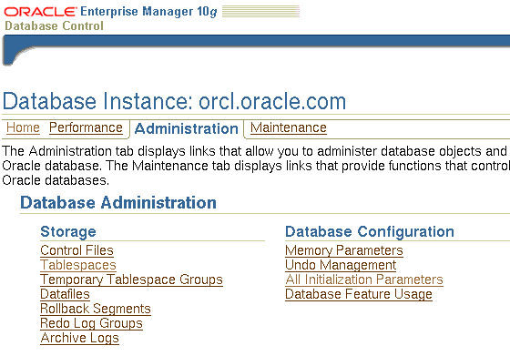
浏览存储结构
单击链接可查看详细信息
Notes:
Oracle Database 10g：数据库管理 - 课堂练习 I 5-<number>
浏览存储结构
逻辑数据结构存储在数据库的物理文件中。通过 Enterprise Manager 可很方便地查看数据库的逻辑结构。通过单击“Administration（管理）”页的“Storage（存储）”区域中的链接，可以获得关于每一种结构的详细信息。

Slide 10
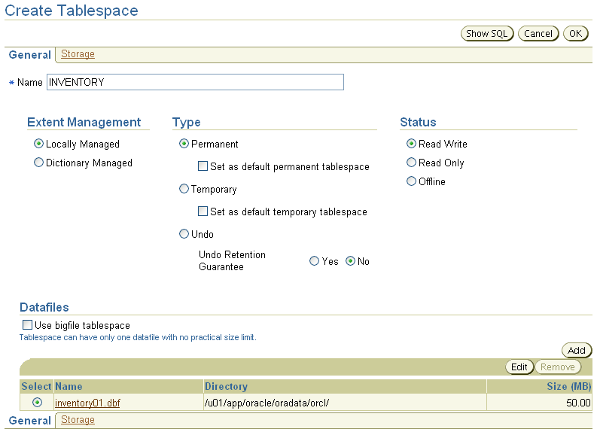
创建新表空间
Notes:
Oracle Database 10g：数据库管理 - 课堂练习 I 5-<number>
创建新表空间
要创建一个表空间，请执行以下步骤：
1. 单击“Administration（管理）”标签，然后单击“Storage（存储）”标题下的“Tablespaces（表空间）”。
2. 单击“Create（创建）”。
注：如果要创建与现有表空间类似的表空间，请选择一个现有表空间，然后从
“Actions（操作）”菜单中选择“Create Like（类似创建）”。单击“Go（开始）”。
此时会出现“Create Tablespace（创建表空间）”页。
3. 输入表空间的名称。
4. 在“Extent Management（区管理）”标题下，选择“Locally Managed（本地管理）”。Oracle 数据库服务器在表空间中可以有效地管理本地管理表空间中的区。若采用字典管理的表空间，则必须更主动地管理区，而且需要数据字典访问权限才能跟踪这些区。正在逐步淘汰字典管理的表空间。Oracle 不建议使用字典管理的表空间。
5. 在“Type（类型）”标题下，选择“Permanent（永久）”。永久表空间会存储系统或用户创建的永久数据库对象。

Slide 11
创建新表空间
（只有幻灯片备注）
Notes:
Oracle Database 10g：数据库管理 - 课堂练习 I 5-<number>
创建新表空间（续）
6. 在“Status（状态）”标题下，选择“Read Write（读写）”。选择“读/写”状态表示创建表空间后，用户可以对表空间进行读写操作。这是默认设置。
7. 在该页的“Datafiles（数据文件）”区域，单击“Add（添加）”将数据文件添加到表空间；每个表空间必须至少有一个文件。大文件表空间配合超大型数据库一起使用，在这些数据库中，Oracle 的自动存储管理 (ASM) 或其它逻辑卷管理器支持条带化或独立磁盘冗余阵列 (RAID)，还支持动态扩展逻辑卷。
8. 在“Add Datafiles（添加数据文件）”页上输入一个文件名。接受默认的“File Directory（文件目录）”，然后输入文件大小。
9. 在“Storage（存储）”区域中，可以选择“Automatically extend datafile when full (AUTOEXTEND)（数据文件已满时自动扩展）”，然后在“Increment（增量）”字段中指定一个数量。这样，每次数据文件超出空间后都会自动扩展。当然，数据文件受限于它所驻留的物理介质。让“Maximum File Size（最大文件大小）”处于“Unlimited（无限制）”。单击“OK（确定）”。随后会返回“Create Tablespace（创建表空间）”页。
10. 单击“Storage（存储）”标签。此时会出现“Edit Tablespace（编辑表）”页。
11. 接受“Storage（存储）”页上的所有默认值。
注：这些步骤旨在说明如何针对大多数情况快速创建表空间。可能需要更改某些选项，这取决于具体的需求。

Slide 12
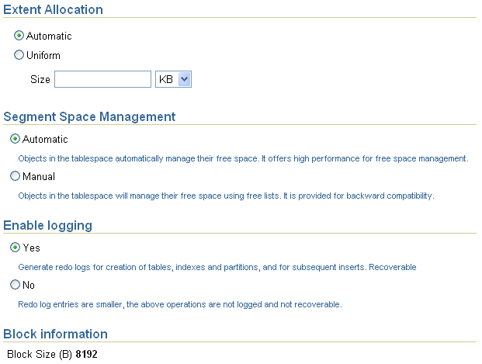
本地管理表空间的存储
Notes:
Oracle Database 10g：数据库管理 - 课堂练习 I 5-<number>
本地管理表空间的存储
可通过以下其中一种方法分配本地管理表空间中的区：
Automatic（自动）：又称为自动分配，这种方法指定表空间中的区大小是由系统管理的。您不能指定区大小。不能对临时表空间指定“Automatic（自动）”。
Uniform（统一）：这种方法规定管理表空间使用指定的统一区大小。默认大小为
1 MB。临时表空间的所有区都是统一的，而且采用默认值。不能对还原表空间指定“Uniform（统一）”。
本地管理表空间中的段空间管理可指定为：
Automatic（自动）：Oracle 数据库使用位图管理段中的空闲空间。在位图中描述了段中每一数据块的状态，该状态与可插入行的块中的空间量有关。随着数据块中可用空间的增多或减少，在位图中会反映数据块的新状态。通过使用位图，Oracle 数据库可以更自动地管理空闲空间，因此，这种空间管理方式称为“自动段空间管理 (ASSM)”。

Slide 13
本地管理表空间的存储
完整备注页
Notes:
Oracle Database 10g：数据库管理 - 课堂练习 I 5-<number>
本地管理表空间的存储（续）
Manual（手动）：这一方法指定要使用空闲列表来管理段中的空闲空间。空闲列表是由一些数据块组成的列表，这些数据块中拥有可插入行的空间。由于这种管理段空间的方式需要为在表空间中创建的方案对象指定并优化 PCTUSED、FREELISTS 和 FREELIST GROUPS 存储参数，因此这种方式称为“手动段空间管理”。支持使用此方法是为了实现向后兼容，建议使用 ASSM。
本地管理表空间的优势
与字典管理表空间相比，本地管理表空间具有以下优势：
本地管理可避免执行递归空间管理操作。采用字典管理表空间时，如果使用或释放区中的空间导致另一个操作使用或释放还原段或数据字典表中的空间，就会发生这种情况。
由于采用本地管理表空间时并不记录数据字典表中的空闲空间，因此可以减少对这些表的争用。
在本地管理区，可自动跟踪相邻的空闲空间而无须合并空闲区。
系统会自动确定本地管理区的大小。
对区位图进行更改不会生成还原信息，因为这些更改并不更新数据字典中的表（表空间限额信息等特殊情况除外）。
注：如果进行管理的数据库包含字典管理表空间，而且要将这些表空间转换为本地管理表空间，请使用 DBMS_SPACE_ADMIN.TABLESPACE_MIGRATE_TO_LOCAL 过程完成此操作。有关使用此过程的详细信息，请参阅《PL/SQL Packages and Types Reference》和《数据库管理员指南》。
事件记录
对表空间对象所做的更改会写入重做日志。如果未启用事件记录，那么创建的任何对象，以及以后对这些对象执行的直接加载路径插入操作都不会写入重做日志，这样，在发生数据丢失情况时，这些对象不可恢复。因此，如果在未启用事件记录的情况下创建了对象，就必须备份这些对象，以便可进行恢复。
有关事件记录子句的详细信息，请参阅《Oracle Database SQL Reference》。
块信息
这个区域显示所创建表空间使用的块大小。此处显示值为只读值。如果设置了任一其它块大小初始化参数 (DB_nK_CACHE_SIZE)，则会在此处列出其它值作为选项。有关定义其它块大小的详细信息，请参阅《Oracle 数据库管理员指南》。

Slide 14
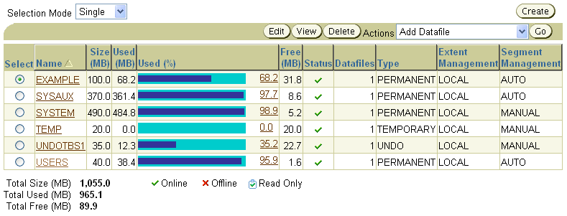
预配置数据库中的表空间
  SYSTEM
  SYSAUX
  TEMP
  UNDOTBS1
  USERS
  EXAMPLE
Notes:
Oracle Database 10g：数据库管理 - 课堂练习 I 5-<number>
预配置数据库中的表空间
在本课中，学习在预配置数据库中创建以下表空间：
SYSTEM：Oracle 服务器使用 SYSTEM 表空间管理数据库。这个表空间包含的数据字典和表中包含关于数据库的管理信息。以上信息均包含在 SYS 方案中，只有 SYS 用户或者拥有所需权限的其它管理用户才可访问这些信息。
SYSAUX：这是 SYSTEM 表空间的辅助表空间。Oracle 数据库早期版本中使用 SYSTEM 表空间或自己表空间的某些组件和产品，现在改为使用 SYSAUX 表空间。每个 Oracle Database 10g 或更高版本都必须拥有 SYSAUX 表空间。
在 Enterprise Manager 中，可以查看这个表空间中内容的饼图表示。为此，请单击“Administration（管理）”页上的“Tablespaces（表空间）”。选择“SYSAUX”，单击“Edit（编辑）”。然后单击“Occupants（占据实体）”标签。完成创建后，通过使用 EM 可监视 SYSAUX 数据库中每一个占据实体的空间使用量。如果检测到某个组件占用了 SYSAUX 表空间中过多的空间，或者如果预计该组件会占用过多的空间，则可以通过选择其中一个占据实体，然后单击“Change Tablespace（更改表空间）”，将选择的占据实体移到另外的表空间。

Slide 15
预配置数据库中的
表空间完整备注页
Notes:
Oracle Database 10g：数据库管理 - 课堂练习 I 5-<number>
预配置数据库中的表空间（续）
TEMP：如果执行的 SQL 语句需要创建临时段（如大规模排序或创建索引），则可以使用临时表空间。如同为了存储创建的数据对象而向每一用户分配默认表空间一样，还会向每一用户分配临时表空间。除非另行指定，最好的方法是为数据库定义一个默认临时表空间，此表空间会分配给任何新建用户。在预配置数据库中，TEMP 表空间被指定为默认临时表空间。这意味着，如果在创建用户帐户时未指定临时表空间，Oracle 数据库会将此表空间分配给用户作为临时表空间。
UNDOTBS1：这是数据库服务器用于存储还原信息的还原表空间。如果数据库使用“自动还原管理”，那么数据库在任何指定时间必须正好有一个活动的还原表空间。此表空间是在创建数据库时创建的。
USERS：此表空间用于存储永久用户对象和数据。在预配置数据库中，USERS 表空间是用于存储非系统用户创建的所有对象的默认表空间。对于 SYS 和 SYSTEM 用户（系统用户），默认的永久表空间依然是 SYSTEM。
EXAMPLE：此表空间包含创建数据库时可以安装的示例方案。这些示例方案为各种示例提供了一个通用平台。在 Oracle 文档和课件中包含了建立在这些示例方案基础上的示例。
注：为简化管理，通常只对索引使用表空间。

Slide 16
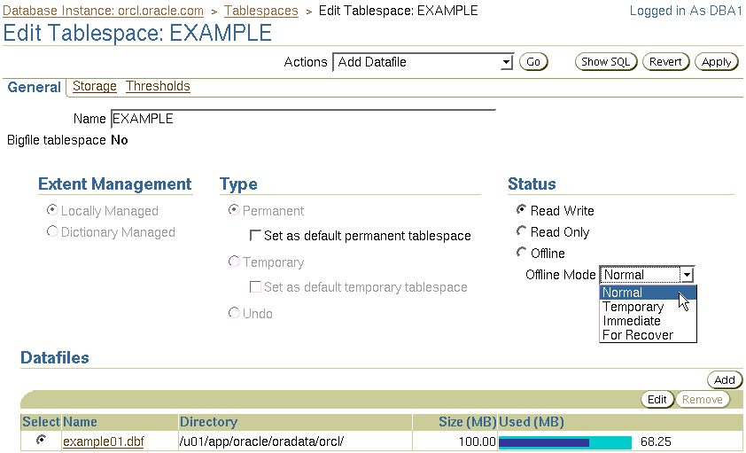
变更表空间
Notes:
Oracle Database 10g：数据库管理 - 课堂练习 I 5-<number>
变更表空间
创建表空间后，可以根据系统更改的需要，采用若干种方法变更表空间。
重命名：输入表空间的新名称，然后单击“Apply（应用）”。
更改状态：表空间有三种不同的状态，它可以处于其中一种状态。由于表空间可用性取决于表空间的类型，所以以下三种状态不一定可用：
读写：表空间已联机，可进行读写。
只读：指定“只读”使表空间转换到只读模式。此状态下，可以完成（提交或回退）现有的事务处理，但是，不允许对表空间中的对象进一步执行数据操纵语言 (DML) 操作。表空间已联机，但处于只读状态。不能使 SYSTEM 或 SYSAUX 表空间处于只读模式。

Slide 17
变更表空间完整备注页
Notes:
Oracle Database 10g：数据库管理 - 课堂练习 I 5-<number>
变更表空间（续）
脱机：您可以让联机的表空间脱机，使数据库的这部分暂时不可作为一般用途。数据库的余下部分是开放的，可让用户访问其中的数据。表空间脱机时，可以使用以下选项：
Normal（正常）：如果表空间中的任何数据文件不存在任何错误状态，通过正常方式便可使表空间脱机。当 Oracle 数据库使表空间脱机时，通过对表空间中的所有数据文件设置检查点，可以确保将所有数据写入磁盘。
Temporary（临时）：如果表空间中的一个或多个文件存在错误状态，也可以使表空间暂时脱机。当 Oracle 数据库使（尚未脱机的）数据文件脱机时，会对这些数据文件设置检查点。如果没有任何文件脱机，但是您使用了临时子句，使表空间重新联机时便不需要执行介质恢复。但是，如果因写错误而导致表空间的一个或多个文件脱机，而且设置了表空间临时脱机，那么表空间需要执行恢复后才能重新联机。
Immediate（立即）：表空间可以立即脱机，Oracle 数据库不需要对任何数据文件设置检查点。如果指定了“Immediate（立即）”，则必须先对表空间执行介质恢复 recover tablespace ，才能使表空间联机。如果数据库在 NOARCHIVELOG 模式下运行，则无法立即使表空间脱机。
For Recover（进行恢复）：FOR RECOVER 设置已被淘汰。支持此语法的目的是为了实现向后兼容。
更改大小：通过向表空间添加数据文件，或者更改现有数据文件的大小，可增加现有表空间的空间。
要向表空间添加新数据文件，请单击“Add（添加）”，然后在“Add Datafile（添加数据文件）”页上填写关于数据文件的信息。
要更改现有数据文件的大小，请单击数据文件的名称，在“Edit Tablespace（编辑表空间）”页的“Datafiles（数据文件）”区域中选择数据文件；或者选择数据文件，然后单击“Edit（编辑）”。接下来，在“Edit Datafile（编辑数据文件）”页上，可更改数据文件的大小。可以扩大或缩小表空间。但是，不能使数据文件小于该文件中使用的空间；如果尝试这样做，则会出现以下错误：
ORA-03297: file contains used data beyond requested RESIZE value
存储选项：单击“Storage（存储）”可更改表空间的事件记录行为。
阈值：单击“Thresholds（阈值）”可更改表空间上空间使用情况到达警告或严重级别时的值。共有三个选项：
Use Database Default Thresholds（使用数据库默认阈值）：使用预设的默认值，而且提供用于设置这些默认值的选项。
Specify Thresholds（指定阈值）：可以设置这个特定表空间的阈值。
Disable Thresholds（禁用阈值）：关闭这个表空间的空间使用预警。
注：阈值预警注册需要花费数分钟的时间。

Slide 18
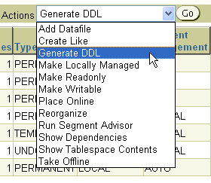
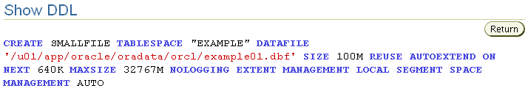
表空间操作
Notes:
Oracle Database 10g：数据库管理 - 课堂练习 I 5-<number>
表空间操作
通过使用“Actions（操作）”菜单，可以对表空间执行各种操作。选择一个表空间，然后选择要执行的操作：
Add Datafile（添加数据文件）：将数据文件添加到表空间，这会增大表空间。
Create Like（类似创建）：将表空间用作模板，创建另一个表空间。
Generate DDL（生成 DDL）：生成用于创建表空间的数据定义语言 (DDL) 语句。随后，此语句可复制并粘贴到文本文件，以用作脚本或文档。
Make Locally Managed（设置为本地管理）：如果表空间当前是字典管理表空间，则可将该表空间转换为本地管理表空间。这种转换只能单向进行；不能将该表空间重新转换到字典管理表空间。
Make Readonly（只读模式）：停止对表空间的所有写操作。允许完成当前的事务处理，但是，不允许对表空间启动新 DML 活动或其它写活动。只有表空间的当前状态不是只读时，才显示此选项。
Make Writable（可写模式）：允许对表空间中的对象启动 DML 活动和其它写活动。只有表空间的当前状态不是可写时，才显示此选项。

Slide 19
表空间操作完整备注页
Notes:
Oracle Database 10g：数据库管理 - 课堂练习 I 5-<number>
表空间操作（续）
Place Online（联机）：使当前脱机的表空间联机。
Reorganize（重组）：启动“Reorganization Wizard（重组向导）”，使用此向导可在表空间中各处移动对象以回收不可用的空间。这个任务应当在表空间中的对象处于非使用高峰时执行。
Run Segment Advisor（运行段指导）：启动“Segment Advisor（段指导）”，使用该指导可根据对象中空间碎片的级别来确定对象是否拥有可用于执行回收的空间。在表空间级别，会针对表空间中的每个段生成建议。
Show Dependencies（显示相关性）：显示此表空间依赖的对象，或依赖于此表空间的对象。
Show Tablespace Contents（显示表空间内容）：显示关于表空间中所有段的信息，包括所有区的图形。
Take Offline（脱机）：使当前联机的表空间不可用。此时不会删除表空间，只是表空间不可用。

Slide 20
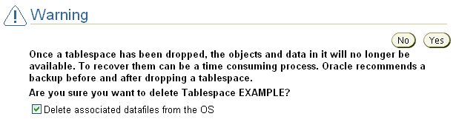
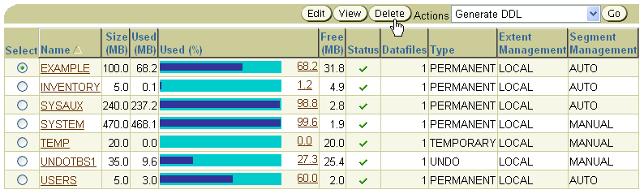
删除表空间
Notes:
Oracle Database 10g：数据库管理 - 课堂练习 I 5-<number>
删除表空间
如果不再需要表空间及其内容（表空间中包含的段），可以从数据库中删除表空间及其内容。必须具有 DROP TABLESPACE 系统权限才可以删除表空间。
删除表空间时，会删除关联数据库控制文件中的文件指针。可以根据需要指示 Oracle 服务器删除构成已删除表空间的操作系统文件（数据文件）。如果不指示 Oracle 服务器在删除表空间的同时删除数据文件，那么，如果以后要删除这些文件，则必须使用操作系统的相应命令。
不能删除包含任何活动段的表空间。例如，如果某个表空间中的某个表当前正在使用中，或者该表空间包含回退未提交事务处理需要的还原数据，则不能删除该表空间。表空间的状态可以是联机或是脱机，但是在删除表空间之前，最好使其处于脱机状态。

Slide 21

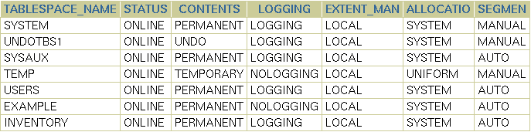
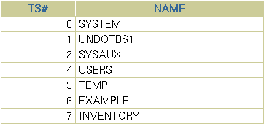
查看表空间信息
Notes:
Oracle Database 10g：数据库管理 - 课堂练习 I 5-<number>
查看表空间信息
单击“View（查看）”可查看关于选定表空间的信息。在“View Tablespace（查看表空间）”页上，还可通过单击“Edit（编辑）”来变更表空间。
通过查询以下项也可以获取表空间和数据文件信息：
表空间信息：
DBA_TABLESPACES
V$TABLESPACE
数据文件信息：
DBA_DATA_FILES
V$DATAFILE
临时文件信息：
DBA_TEMP_FILES
V$TEMPFILE

Slide 22
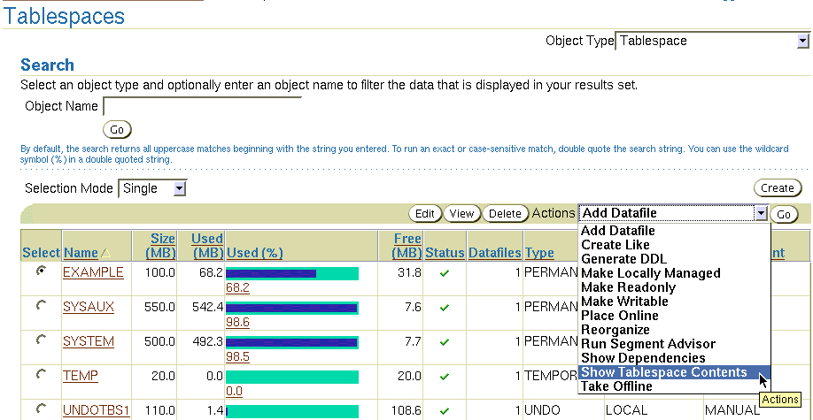
采集存储信息
Notes:
采集存储信息
要在 EM 中查看并修改表空间信息，请选择“Administration > Tablespaces（管理 > 表空间）”。请使用按钮或“Actions（操作）”下拉列表导航到相应目标。

Slide 23
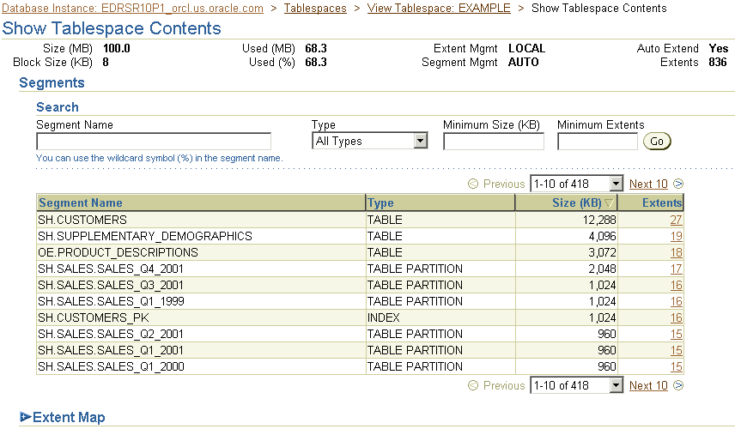
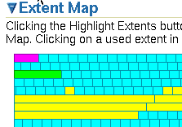

查看表空间内容
12061_1_sel_ts_3
Notes:
Oracle Database 10g：数据库管理 - 课堂练习 I 5-<number>
查看表空间内容
在“Show Tablespace Contents（显示表空间内容）”页上显示了关于表空间的详细信息，其中包括表空间中段的列表、每个段的类型、段大小以及构成每个段的区数。使用这四个值中的任何一个值，通过单击列标题可对列表排序，或者通过在“Search（搜索）”区域中输入值可过滤列表。若采用字典管理表空间，则显示以下其它列：
Max Extents（最大区数）
Next（下一个）
Percent Increase（增加百分比）
要查看区列表，请单击“Extents（区）”列中的链接。
要以图形方式查看区，请展开“Extent map（区映射）”，然后在各个区上移动光标。此时会显示以下信息：
区所属的段的名称
区 ID
块 ID
区大小（以块数计）
用于存储区的数据文件

Slide 24

扩大数据库
可以按以下方式扩大数据库：
  创建新表空间
  将数据文件添加到现有表空间
  增加数据文件的大小
  动态扩展数据文件
数据库
SYSTEM
表空间
INVENTORY
表空间
Notes:
扩大数据库
可以使用 Enterprise Manager 或 SQL 语句执行这些活动。最后，数据库大小可描述为数据库所有表空间大小之和。

Slide 25
什么是自动存储管理
自动存储管理
  是可移植的高性能集群文件系统
  可管理 Oracle 数据库文件
  可将数据分布到各个磁盘中以平衡负载
  可镜像数据
  解决存储管理的许多问题
应用程序
数据库
文件系统
ASM
卷管理器
操作系统
Notes:
Oracle Database 10g：数据库管理 - 课堂练习 I 5-<number>
什么是自动存储管理
ASM 提供文件系统与卷管理器的纵向集成，这是一项专门为 Oracle 数据库文件建立的技术。使用 ASM 可管理单个对称多处理 (SMP) 计算机，或通过管理集群的多个节点来支持 Oracle Real Application Clusters (RAC)。
ASM 在所有可用的资源中分布输入/输出 (I/O) 负载，可在免除手动 I/O 优化的同时优化性能。ASM 帮助 DBA 管理动态数据库环境，让 DBA 在不关闭数据库的情况下，通过增加数据库的大小来调整存储分配。
ASM 通过提供数据的冗余副本来提供容错能力，或者 ASM 可以建立在供应商提供的存储机制的基础上。通过为数据类选择所期望的可靠性和性能特性（而不是对每个文件都使用人工交互）来实现数据管理。
通过自动处理手动存储，ASM 功能节省了 DBA 的时间，因此可提高 DBA 管理更多和更大数据库的能力，而且效率也更高。

Slide 26
ASM：主要功能和优点
ASM
  条带化(stripe)文件而不是逻辑卷
  提供联机磁盘重新配置和动态重新平衡功能
  允许调整重新平衡速度
  以每个文件为基础提供冗余
  仅支持 Oracle 数据库文件
  可识别集群
  可自动安装
Notes:
ASM：主要功能和优点
ASM 将文件划分为区（不同于前面介绍的数据文件区），而且把每个文件的区均匀的分布在所有磁盘上。ASM 使用索引技术跟踪每个区的位置。存储容量发生变化时，ASM 并不重新条带化所有数据，而是根据添加或删除的存储量，按比例移动一定数量的数据，通过重新平均分配文件来保持磁盘间的负载平衡。此操作是在数据库处于活动状态时完成的。
如果提高重新平衡操作的速度，则可更快地完成操作；如果降低速度，则可减少对 I/O 子系统的影响。ASM 还提供了镜像保护，因此不需要购买第三方的“逻辑卷管理器”。ASM 的一个特有优势是可基于文件进行镜像，而不是基于卷。因此，同一磁盘组可以包含镜像文件或非镜像文件的组合。
ASM 支持数据文件、日志文件、控制文件、归档日志、Recovery Manager (RMAN) 备份集及其它 Oracle 数据库文件类型。ASM 还支持 RAC，使用它可不需要使用“集群逻辑卷管理器”或“集群文件系统”。

Slide 27
ASM：概念
数据库
ASM 磁盘组
表空间
数据文件
ASM 文件
段
ASM 磁盘
区
文件系统
文件或裸设备
分配单元AU
Oracle 数据块
物理块
Notes:
Oracle Database 10g：数据库管理 - 课堂练习 I 5-<number>
ASM：概念
使用 ASM 并不删除任何预先存在的数据库功能。现有数据库可以按原有方式运行。可以将新文件创建为 ASM 文件，并按原有方式管理现有文件，最终也可以将这些文件移植到 ASM。
这个图表描述了使用 ASM 的 Oracle 数据库中不同存储组件之间存在的关系。图表的左侧和中间部分显示了以前版本中存在的关系。图表右侧为 ASM 引入的新概念。
数据库文件可作为 ASM 文件进行存储。新层次的顶端为 ASM 磁盘组。任何一个 ASM 文件只能包含在一个磁盘组中。但是，一个磁盘组可能包含属于多个数据库的文件，一个数据库可能使用多个磁盘组中的存储空间。如图所示，一个磁盘组由多个 ASM 磁盘构成，而每个 ASM 磁盘只属于一个磁盘组。ASM 文件始终分布在磁盘组中的所有 ASM 磁盘之间。采用分配单位 (AU) 对 ASM 磁盘分区，每个分配单位为一兆字节。分配单位是 ASM 分配的最小连续磁盘空间。ASM 不允许在多个分配单位之间分割 Oracle 块。
注：此图形只涉及了一类 ASM 文件：数据文件。实际上，ASM 还可用来存储其它数据库文件类型。

Slide 28
小结
在本课中，应该已经学会如何：
  描述如何在块中存储表行数据
  定义表空间和数据文件的用途
  创建和管理表空间
  获取表空间信息
  描述自动存储管理 (ASM) 的主要概念和功能
Notes:
Oracle Database 10g：数据库管理 - 课堂练习 I 5-<number>

Slide 29
练习概览：
管理数据库存储结构
本练习包含以下主题：
  创建表空间
  采集关于表空间的信息
Notes:
Oracle Database 10g：数据库管理 - 课堂练习 I 5-<number>

